Slide 1
情報システム基盤学基礎１ コンピュータアーキテクチャ編
第３回 データ表現と演算
高性能コンピューティング学講座
八巻 隼人
yamaki@hpc.is.uec.ac.jp
Notes:
10
8分35秒

Slide 2
データ表現

Slide 3
コンピュータにおけるデータの読み取り
デジタル信号
コンピュータは0と1の組み合わせにより全ての事象を表現
離散的な値 → デジタル信号
変換が必要 A/Dコンバータ (Analog to Digital)
サンプリング
1
0
0
1
アナログ信号
現実の世界は連続的な値の変化 Ex.) 熱、音、時間…
1
電圧
0
時間

Slide 4
コンピュータにおける数の表現
二進法
２を基数とした数の表現
数え方
我々が普段使うのは十進法
$N=c_{0}×2^{0}+c_{1}×2^{1}+c_{2}×2^{2}+⋯+c_{n}×2^{n}$を満たす$c_{n}…{c_{1}c}_{0}$によって自然数$N$を表現（ただし$c_{j}$は0または1） 例１： $1011=1×2^{0}+1×2^{1}+0×2^{2}+1×2^{3}=1+2+0+8=11$ 例２： $0101=1×2^{0}+0×2^{1}+1×2^{2}+0×2^{3}=1+0+4+0=5$
（以降のスライドでは２進数を緑字で表現）
+2倍
+2倍
+2倍
$1011$ = 211 = 51 = 11
$N=c_{0}×{10}^{0}+c_{1}×{10}^{1}+⋯+c_{n}×{10}^{n}$ を満たす ${c_{n}⋯c}_{2}c_{1}c_{0}$ によって自然数 $N$ を表現（ただし $c_{i}$ は 0～9） 例： $1234=4×{10}^{0}+3×{10}^{1}+2×{10}^{2}+1×{10}^{3}$

Slide 5
二進法による負数の表現①
符号付き絶対値表現
符号ビットを用いて数の正，負を表現
その数が正であるか負であるかを表す１ビットのフラグ
正の数：0，負の数：1
例： 01001 = 9，10011 = -3
符号ビットを置く位置が一意でない（最上位でも最下位でもよい）
演算がややこしくなる
２種類のゼロ（00000 と 10000）が存在するため紛らわしい
符号ビット
問題点

Slide 6
二進法による負数の表現②
２の補数表現
補数とは？
加算した時に桁上げが発生する最小の数
B の補数： 基数が B の時の補数
例１： 「61」の 10 の補数は「39」 61 + 39 = 100．よって，39 は桁上げが発生する最小の数
例２： 「1001」の２の補数は「0111」 1001 + 0111 = 10000．よって，0111 は桁上げが発生する最小の数
２の補数の計算方法
各ビットを反転して 1 を足す
例１： 1001 の各ビットを反転させると 0110．これに 1 を加えると 0111
例２： 0011 の各ビットを反転させると 1100．これに 1 を加えると 1101

Slide 7
二進法による負数の表現②続き
２の補数による負数の表現
例１： 11101 = -3 （00011 (=3) の２の補数は 11101）
例２： 10111 = -9 （01001 (=9) の２の補数は 10111）
利点
最上位ビット（＝符号ビット）をみれば正負がわかる
符号が異なる２つの数の演算（特に加算）が容易
例１： 01001 + 11101 = (1) 00110 （9 + (-3) = 6）
例２： 10111 + 00010 = 11001 （-9 + 2 = -7）
符号の反転も容易 → 各ビットを反転して 1 を足す
例１： 01001 (= 9) の各ビットを反転したものに 1 を足すと10111 (=-9)
例２： 10111 (=-9) の各ビットを反転したもの に1 を足すと01001 (= 9)

Slide 8
２の補数のどこが便利か
符号拡張
符号ビットをコピーして桁数を増やすこと
２の補数表現の場合，値は元のまま
例１： 01001 (= 9) を 8 ビットに符号拡張すると 00001001 (= 9)
例２： 11101 (= -3) を 8 ビットに符号拡張すると 11111101 (= -3)
利用例
16 ビットの即値を 32 ビットに直して演算に使用
short 型（16 ビット）の変数を long 型（32 ビット）の変数にキャスト
001000
10000
01001
0000000001000010
addi
$s0
$t1
66
符号拡張
00000000000000000000000001000010

Slide 9
論理演算

Slide 10
論理演算と算術演算
論理演算（ブール演算）
1(真)と0(偽)の集合における演算
コンピュータにおける最も基本的な演算
四則演算も論理演算の組み合わせで実現
論理回路の論理ゲートに該当
算術演算
数字に対する演算
いわゆる四則演算などのこと

Slide 11
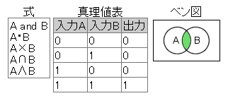
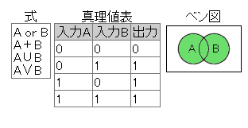
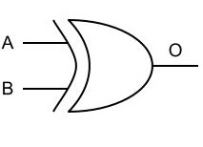
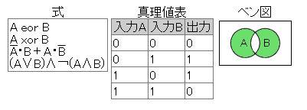
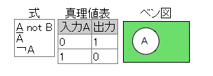
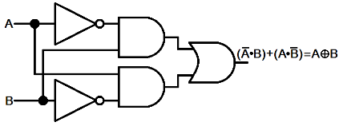
最も基本的な論理演算
論理積(AND)
論理和(OR)
否定(NOT)
排他的論理和(XOR)

Slide 12
論理演算とビット列の演算
論理演算子
論理積(and):&& 論理和(or):|| 否定:!
0 && 0 = 0, 1 && 0 = 0, 1 && 1 = 1 それなら10 && 01 = ？
→ 正解は1 TRUE && TRUE = ? と同義
ビット演算子
ビット単位で論理演算
ビット単位and:& ビット単位or:| ビット単位not:~
1100 & 1010 = 1000, 1100 | 1010 = 1110, ~10 = 01

Slide 13
算術演算

Slide 14
２進数の加算
手順
基本は十進数の筆算の手順と同じ
十進数との違い
十進数： 和が 10 を超えた時に桁上げ
二進数： 和が 2 を超えた時に桁上げ
1+7+1 = 9
桁上げ
桁上げ
桁上げ
1+1+1 = 3
1
8+5 = 13
1
1
1+1 = 2
2+1 = 3
1+0 = 1
7 8 2
0 0 1 1 1
(= 7)
＋
1 5 1
＋
0 0 1 1 0
(= 6)
9
3
3
0
1
1
0
1
(= 13)
13–10 = 3
2–2 = 0
3–2 = 1
[ 十進数の加算（782＋151） ]
[ 二進数の加算（7＋6） ]

Slide 15
２の補数の加算
手順
（符号ビットも含め）そのまま足す
符号ビットで発生した桁上げは無視
桁上げ
桁上げ
無視
桁上げ
1+1+1 = 3
桁上げ
1+1+0 = 2
1+1 = 2
1
1
1+1 = 2
1
1
1
1
1+0 = 1
1+0 = 1
1 0 1 1 1
(= -9)
1 0 1 1 1
(= -9)
＋
0 0 0 1 0
(= 2)
＋
1 1 0 1 0
(= -6)
0
0
1
1
1
1
1
0
0
1
(= -7)
0
1
1
1
1
1
0
0
0
1
(= -15)
2–2 = 0
2–2 = 0
3–2 = 1
2–2 = 0
[ 負の数と正の数の加算（-9＋2） ]
[ 負の数どうしの加算（-9＋(-6)） ]

Slide 16
２進数の減算
手順
減数の符号を反転して加算
0 0 1 1 0
(= 6)
符号反転
1 1 0 1 0
(= -6)
1
1
1
0 1 0 1 1
(= 11)
＋
1 1 0 1 0
(= -6)
0
0
1
0
1
(= 5)
[ 減数の符号を反転した後で加算する方式（11＋(-6)） ]

Slide 17
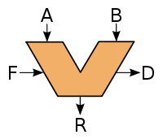
演算装置
ALU (Arithmetic Logic Unit)
加減算と論理演算を行うハードウェア
MIPS の場合は加算，減算，AND, OR, NOR, slt を実行
桁上げ先見加算器を拡張することによって実装
桁上げ先見加算器
多ビットの数を高速に加算するハードウェア
各ビットにおける桁上げの発生の有無を専用回路により高速に検出
並列に並べた1ビット加算器（全加算器）を用いて各桁の和を並列計算
x₃
y₃
x₂
y₂
x₁
y₁
x₀
y₀
x₃
y₃
c₃
x₂
y₂
c₂
x₁
y₁
c₁
x₀
y₀
c₀=0
桁上げ先見器
加数： x₃x₂x₁x₀
全加算器
全加算器
全加算器
全加算器
被加数： y₃y₂y₁y₀
c₄
s₃
c₃
s₂
c₂
s₁
c₁
s₀
和： s₃s₂s₁s₀
桁上げ： c₃c₂c₁c₀
[ 4ビット桁上げ先見加算器 ]

Slide 18
正しくない演算結果
オーバーフロー
規定のビット数を超えた演算結果により生じる
結果は不正なものとなる
例： 01011 (=11) と 00110 (=6) を足した結果は 10001 (= -15) 例： 10111 (=-9) と 10101 (=-11) を足した結果は 01100 (= 12)
オーバーフローへの対処
ALU がオーバーフローの発生を検出
MIPS の場合は演算の種類によってその後の対応が異なる
例外を発生させて実行を中断し，OSに処理を移す（符号付き加算など）
無視してそのまま実行を続ける（符号なし加算など）
オーバーフロー時の対処法はプログラミング言語や OS の仕様に依存
C 言語は整数演算のオーバーフローを無視する仕様であるため，コンパイラがすべての整数演算を符号なし数用の演算に変換している

Slide 19
２進数の乗算（正の数×正の数）
手順（十進数の乗算と同様）
乗数を下位桁から上位桁に向かって1桁ずつ取り出し，被乗数と乗算
中間結果と乗算に使用した乗数の桁の位を合わせる
最後に中間結果をすべて加算することで積を計算
0 1 0 1 1
(= 11)
×
0 1 0 0 1
(= 9)
0 1 0 1 1
0 0 0 0 0
※ オーバーフローに注意
（32ビットどうしの乗算の 積は最大 64 ビット）
0 0 0 0 0
0 1 0 1 1
0 0 0 0 0
0 0 1 1 0 0 0 1 1
(= 99)
[ 二進数の乗算（11×9） ]

Slide 20
２進数の乗算（負の数を含む）
手順
乗数あるいは被乗数が負の数だった場合はそれを正の数に変換
数値と符号を分けて計算
符号が負だった場合は中間結果を負の数に変換して積とする
1 0 1 1
(= 11)
符号が異なるので積は負
×
1 0 0 1
(= 9)
1 0 1 1
0 1 0 1 1
(= 11)
0 0 0 0
1 1 0 0 1 1 1 0 1
×
0 0 0 0
(= -99)
1 0 1 1 1
(= -9)
1 0 1 1
0 0 0 0
中間結果を 負の数に変換
乗数を正の数に変換
0 1 1 0 0 0 1 1
(= 99)
[ 二進数の乗算 (11×(-9)) ]

Slide 21
演算装置
乗算器
32ビット ALU を 32 回使用して中間結果を加算
積レジスタを右シフトすることで中間結果を加算する桁を変更
乗数を積レジスタの下位に保存することでレジスタ数を節約
0 0 1 0 1 1
被乗数レジスタ
32
32ビット ALU
32
積レジスタ（64ビット）
右シフト
0 0 0 0 1 0 1 1
0 0 1 0
制御・判定
0 0 0 0 1 1 0 0 0 1 1
0 0 0 0 0 0
0 0 0 1 0 1 1
0 0 1 0 0 1
0 0 1 0 1 1
0 0 1 0 0
32
書き込み
部分積
乗数
乗数の最下位桁
[ 乗算器のブロック図 ]

Slide 22
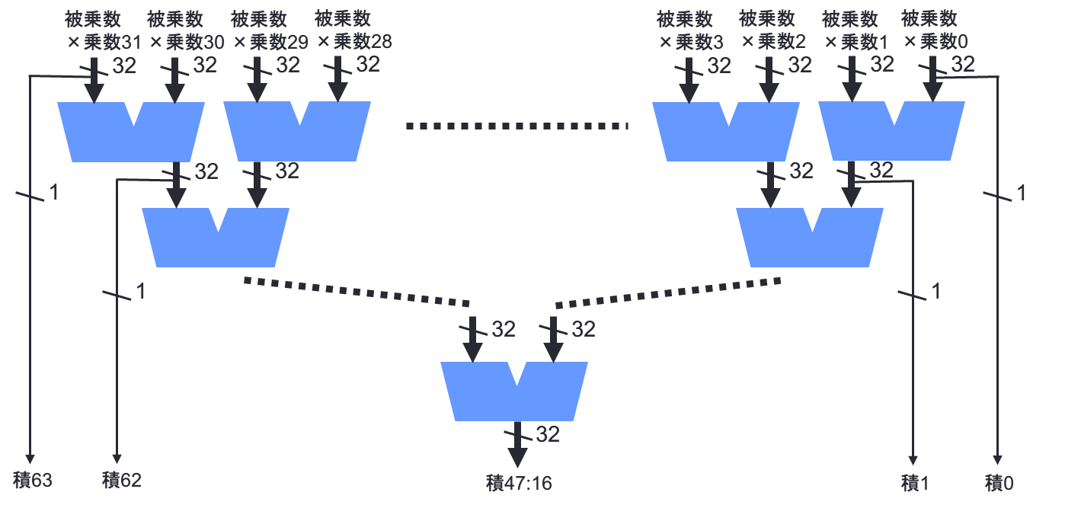
演算装置
乗算器の高速化
31 個の 32 ビット ALU をツリー状に配置（高さは 5 段）
各桁の和を並列に計算
計算時間を ALU 32 個分から ALU 5 個分に短縮

Slide 23
２進数の除算（正の数÷正の数）
手順（十進数の除算と同様）
被除数を上位桁から下位桁に向かって1桁ずつ商が立つかチェック
商が立つ場合は除数の位を当該桁にあわせた上で被除数から引く
1
0 0
1
1
(= 19)
1 0 1
0 1 1 0 0 0 1 1
(= 99)
(= 5)
1 0 1
1
0 0
1
1 0 1
1 0 0
1
1 0 1
1 0 0
(= 4)
[ 二進数の除算 (99÷5)]

Slide 24
２進数の除算（負の数を含む）
手順
除数あるいは被乗数が負の数だった場合はそれを正の数に変換
符号ビット以外の桁の除算を行い，商を計算
除数と被除数の符号が異なっていた場合は商の符号を反転
（剰余）＝（被除数）－（商）×（除数）により剰余を計算
1 0 0 1 1
(= 19)
被乗数を正の数に変換
商：
11101101
(= -19)
1 0 1
0 1 1 0 0 0 1 1
(= 99)
(= 5)
1 0 1
10011101
(= -99)
÷
1 0 0 1
剰余：
10011101
00000101
(= 5)
1 0 1
- (
11101101
1 0 0 1
×
)
00000101
商を負の数に変換
1 0 1
= 11111100
1 0 0
(= 4)
(-99 – (-19 × 5) = -4)
[ 二進数の除算 (-99÷5) ]

Slide 25
演算装置
除算器
32ビット ALU を使用して被除数から除数を減算
剰余レジスタを左シフトすることで除数を減ずる桁を変更
減算結果が負だった場合は除数を加算して剰余を元に戻す
商を剰余レジスタの下位に保存することでレジスタ数を節約
0 0 0 0 1 0
除数レジスタ
32
加算 or 減算
32ビット ALU
32
剰余レジスタ（64ビット）
左シフト
制御・判定
0 0 0 0 0 0
1 1 0 0 1
0 0 0 0 0 0
0 0 0 0 0
0 1 1 0 0
1 1 1 1 0 1
0 1 0 0 1 1 0
0 0 0 0 0 0
0 1 0 0 1 1
0 0 0 0 1 0
0 1 0 0 1 1
0 0 0 0 0 1
0 1 1 0 0
0 0 1 0 0 1
32
書き込み
剰余
被除数
商
被除数の最上位桁
[ 除算器のブロック図 ]

Slide 26
小数の表現

Slide 27
小数の表現
浮動小数点形式
科学記数法の二進数版 科学記数法： (1以上かつ基数未満の実数)×${\left(基数\right)}^{n}$ (例： $1.0×{10}^{−9}$) 二進数も同様の表現が可能（例： $0.1=1.0×2^{−1}=0.5$）
広範囲の数を仮数と指数を用いてコンパクトに表現 $0.000000000101⇒1.01×2^{−10}$
単精度浮動小数点（C言語の float 型）
倍精度浮動小数点（C言語の double 型）
指数
仮数
符号
指数
仮数
1ビット
8ビット
23ビット
符号
指数
仮数
仮数
1ビット
11ビット
20ビット
32ビット

Slide 28
正しくない演算結果
オーバーフロー
値が大きすぎて規定の指数部では表現できなくなること
演算結果は不正な値となる 例： $\left(1.0×2^{10000000}\right)×\left(1.0×2^{10000001}\right)=1.0×2^{00000001}$
アンダーフロー
値が小さすぎて規定の指数部では表現できなくなること
演算結果は不正な値となる 例： $\left(1.0×2^{0000001}\right)÷\left(1.0×2^{0000010}\right)=1.0×2^{1111111}$

Slide 29
浮動小数点における負数
仮数部に符号付き絶対値表現を使用
符号ビット ＋ 絶対値
指数部を２の補数表現にすると大小関係がわかりにくい ２の補数で表現すると正の数よりも大きく見える
ゲタばき(バイアス)表現を使用
指数部に定数(ゲタ, バイアス)を足して，負の数を正の数として表現
単精度浮動小数点の場合は，ゲタは 127 例： -127 => 0, 0 => 127, 128 => 255
0
00000001
000・・・01
1.0×2¹
1
00000001
000・・・01
-1.0×2¹
0
11111111
000・・・01
1.0×2⁻¹

Slide 30
浮動小数点の加算
手順
２つの数の小数点の位置を合わせる
仮数部を加算する
仮数部が1以上2未満の数となるように 指数部を調整
オーバーフローまたはアンダーフローが 起きていないかチェックする
仮数部が規定のビット数に収まらない場合は 丸め処理
切り上げ or 切り下げ or 切り捨て or 最も近い偶数への変換
丸め処理の結果，仮数部が2を超えた場合は指数部を再調整
1.111×2¹ + 1.101×2⁻²
位置合わせ
1.111×2¹ + 0.001101×2¹
加算
10.000101×2¹
指数部調整
1.0000101×2²
不正な値？
1.0000101×2²
丸め処理
（切り捨て）
1.000×2²

Slide 31
浮動小数点の乗算
手順
２つの数の指数部を加算
ゲタばき表現のまま加算すると 二重にゲタを足すことになるので， 加算結果からゲタを引く
２つの数の仮数部を掛け合わせる
仮数部が1以上2未満の数となるように 指数部を調整
オーバーフローまたはアンダーフローが 起きていないかチェックする
丸め処理を行う
符号を決定
(1.111×2⁰¹¹¹¹¹¹⁰) × (1.101×2¹⁰⁰⁰⁰⁰¹⁰)
指数部統合
1.111×1.101×2⁰¹¹¹¹¹¹⁰⁺¹⁰⁰⁰⁰⁰¹⁰⁻⁰¹¹¹¹¹¹¹
指数部加算
1.111×1.101×2¹⁰⁰⁰⁰⁰⁰¹
乗算
11.000011×2¹⁰⁰⁰⁰⁰⁰¹
指数部調整
1.1000011×2¹⁰⁰⁰⁰⁰¹⁰
不正な値？
1.1000011×2¹⁰⁰⁰⁰⁰¹⁰
丸め処理
（切り捨て）
1.100×2¹⁰⁰⁰⁰⁰¹⁰

Slide 32
浮動小数点の演算の特徴
演算の正確性
浮動小数点は近似値であることに注意
実数は無限に存在
浮動小数点形式で表現できる数の種類は $2^{64}$が限界
演算結果の正確性は丸め処理に依存
IEEE 754 では丸め処理用に有効桁数＋2ビット分の計算を行う
下位2ビットを用いて丸め処理を実行
最も近い偶数への丸め処理がよく用いられる
1.111×2¹ + 1.101×2⁻²
1.00001×2²
1.000×2²
有効桁の最下位桁が 0 なので切り下げ
1.010×2¹ + 1.101×2⁻²
1.01110×2¹
1.100×2¹
有効桁の最下位桁が 1 なので切り上げ
※ IEEE 754: 浮動小数点演算の標準規格

Slide 33
SIMD

Slide 34
SIMD（Single Instruction Multiple Data）
同じ処理を異なるデータに対して行うこと
例： 画像のRGB値に対するフィルタリング処理，行列演算など
特にマルチメディア処理（音声処理，画像処理など）で頻繁に現れる
各データに対して命令を実行するのは効率が悪い
1命令の実行に1サイクル 16個のデータ処理に16サイクル必要
異なるデータに対して同じ処理をする際の処理効率を上げたい
$$c_{00}=a_{00}+b_{00}$$
$$\left[\begin{matrix}\begin{matrix}c_{00} & c_{01} \\ c_{10} & c_{11}\end{matrix} & \begin{matrix}c_{02} & c_{03} \\ c_{12} & c_{13}\end{matrix} \\ \begin{matrix}c_{20} & c_{21} \\ c_{30} & c_{31}\end{matrix} & \begin{matrix}c_{22} & c_{23} \\ c_{32} & c_{33}\end{matrix}\end{matrix}\right]=\left[\begin{matrix}\begin{matrix}a_{00} & a_{01} \\ a_{10} & a_{11}\end{matrix} & \begin{matrix}a_{02} & a_{03} \\ a_{12} & a_{13}\end{matrix} \\ \begin{matrix}a_{20} & a_{21} \\ a_{30} & a_{31}\end{matrix} & \begin{matrix}a_{22} & a_{23} \\ a_{32} & a_{33}\end{matrix}\end{matrix}\right] + \left[\begin{matrix}\begin{matrix}b_{00} & b_{01} \\ b_{10} & b_{11}\end{matrix} & \begin{matrix}b_{02} & b_{03} \\ b_{12} & b_{13}\end{matrix} \\ \begin{matrix}b_{20} & b_{21} \\ b_{30} & b_{31}\end{matrix} & \begin{matrix}b_{22} & b_{23} \\ b_{32} & b_{33}\end{matrix}\end{matrix}\right]$$
$$c_{01}=a_{01}+b_{01}$$
$$c_{02}=a_{02}+b_{02}$$
16回
$$c_{33}=a_{33}+b_{33}$$

Slide 35
SIMD 演算
1命令で複数のデータに対して同じ演算を実行
複数データを格納できるベクトルレジスタ（128 or 256ビット）を用意
整列化された複数のデータを1命令でデータ転送
ベクトルレジスタに対する演算を1命令で実行
命令セットを拡張し，SIMD 演算用の命令を追加
SSE（Streaming SIMD Extension）
AVX（Advanced Vector eXtension）
など

Slide 36
SIMD 演算の実行例
$v2 = M [2048+0]
$v3 = $v1 + $v2
$v1 = M [1024+0]
アドレス
メモリ
プロセッサ
0
vl4 $v1, 0($t0)
vl4 $v1, 0($t0)
実行中 の命令
PC
8
0
4
vl4 $v2, 0($t1)
4
vl4 $v2, 0($t1)
8
vadd4 $v3,$v1,$v2
vadd4 $v3,$v1,$v2
汎用レジスタ
1024
2
8 ($t0)
2
1024
1028
18
9 ($t1)
18
2048
1032
100
100
1036
44
44
ベクトルレジスタ
2048
127
127
2052
99
$v1
99
2056
23
$v2
23
2060
505
$v3
129
117
123
549
505

Slide 37
SIMD 演算を行うハードウェア
基本的には演算器を並列に並べた構成
各演算器はベクトルの１要素分の演算を実行
$v1[0]
$v2[0]
$v1[1]
$v2[1]
$v1[2]
$v2[2]
$v1[3]
$v2[3]
32
32
32
32
32
32
32
32
32ビット ALU
32ビット ALU
32ビット ALU
32ビット ALU
32
32
32
32
$v3[0]
$v3[1]
$v3[2]
$v3[3]
ベクトルレジスタ
$v1
$v1[0]
$v1[1]
$v1[2]
$v1[3]
「$v3 = $v1 + $v2」 を実行
$v2
$v2[0]
$v2[1]
$v2[2]
$v2[3]
$v3
$v3[0]
$v3[1]
$v3[2]
$v3[3]

